Slide 1
Jobby
Платформа для поиска работы
для студентов и начинающих специалистов
Регистрация на сайте

Slide 2
Открой двери карьеры: основы составления резюме
Роль резюме при отборе
Ошибки
Сопроводительные письма
Структура

Slide 3
Почему важно иметь убедительное резюме?
Преимущество при трудоустройстве
Позиционирование
Уважение к HR
Уверенность

Slide 4
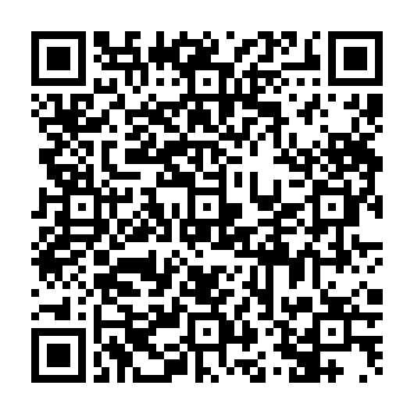
Сканируй QR-код
Чтобы зарегистрироваться на Jobby

Slide 5
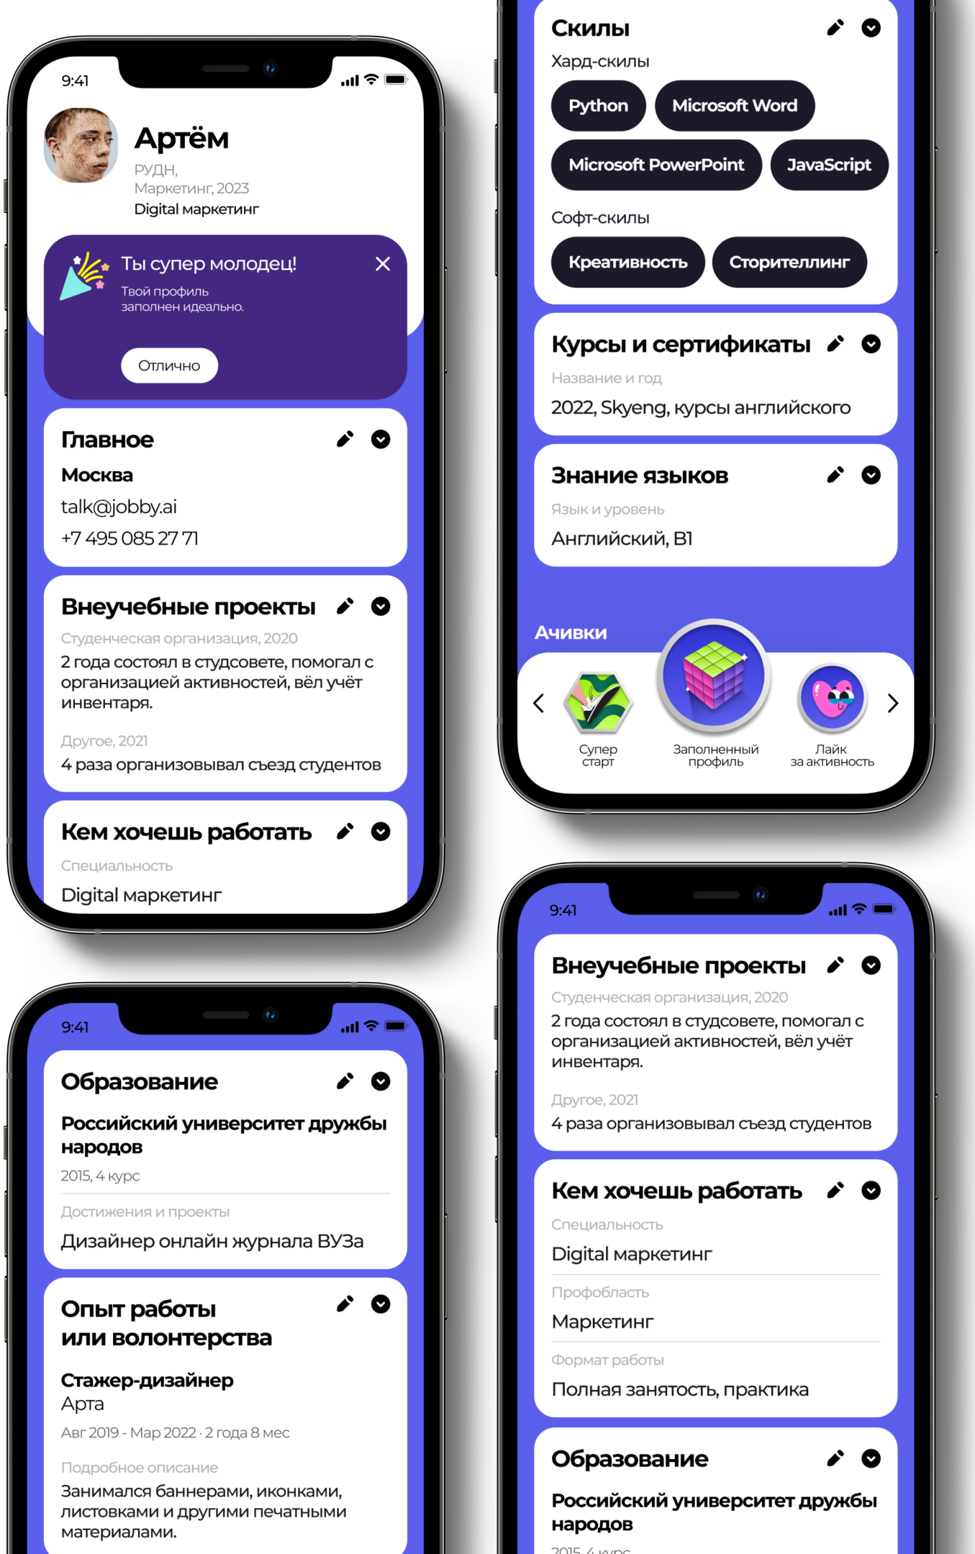
Ошибки в оформлении
Непрезентабельная электронная почта

Slide 6
Как не надо!
stervo4ka_80@yandex.ru
bablolub@mail.ru
jskhfaur@gmail.com
Elena_89@yandex.ru

Slide 7
Лучшее из лучших
- Нет ничего лучше твоего имени и фамилии flppvsasha@gmail.com
- Если все занято – добавь цифру, нижнее подчеркивание или поиграй с интерпретацией

Slide 8
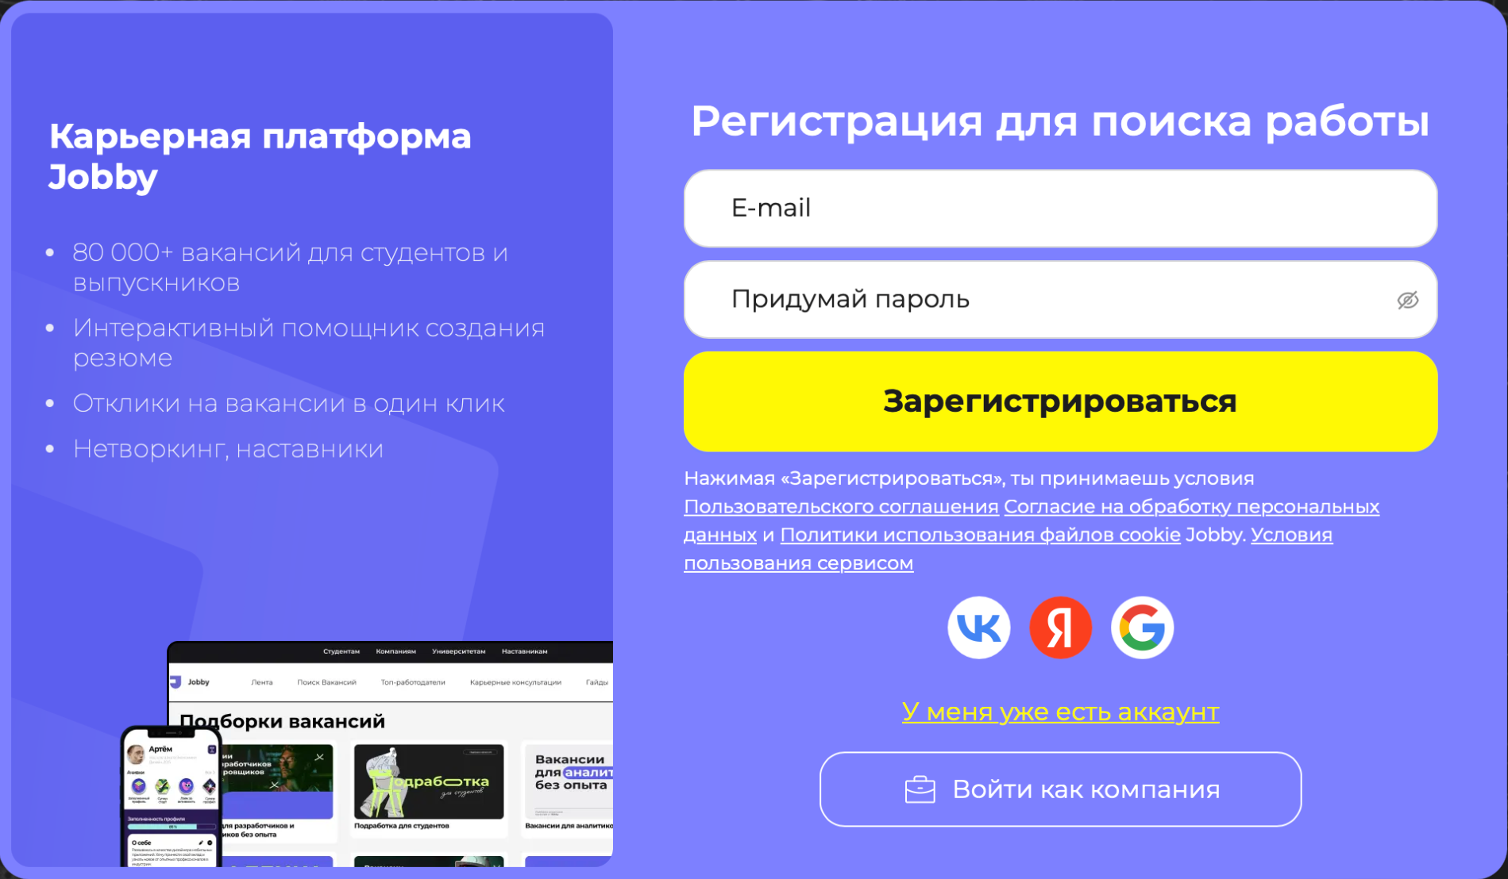
Введи свой email и придумай пароль
ШАГ #1
Ты также можешь быстро зарегистрироваться, используя свой ВК / Яндекс / Google аккаунт

Slide 9
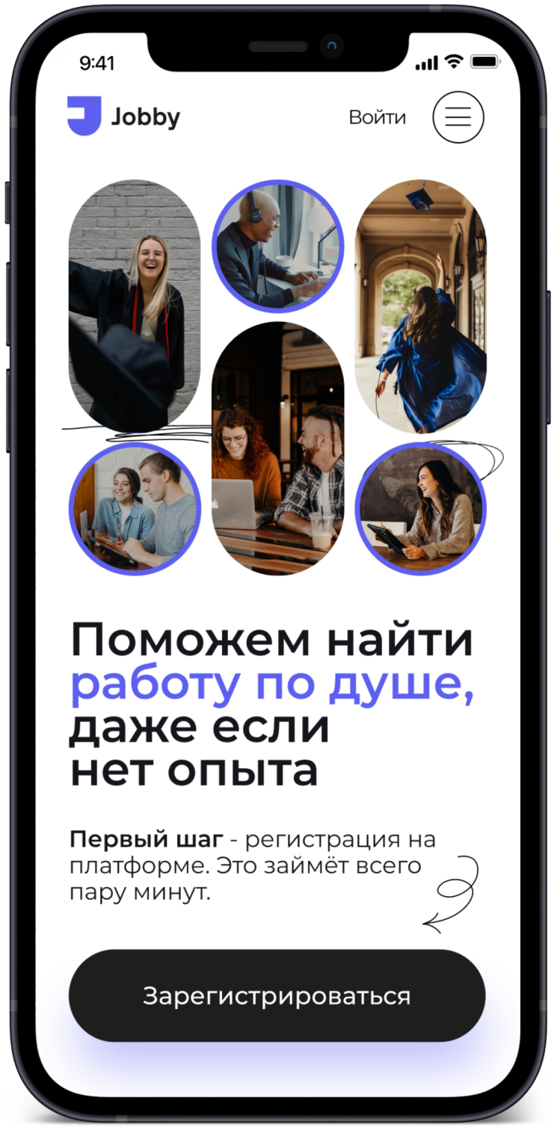
Ошибки в информации
Отсутствие ключевых данных
Важность контактной информации, образования, опыта
Избегайте избыточных деталей

Slide 10
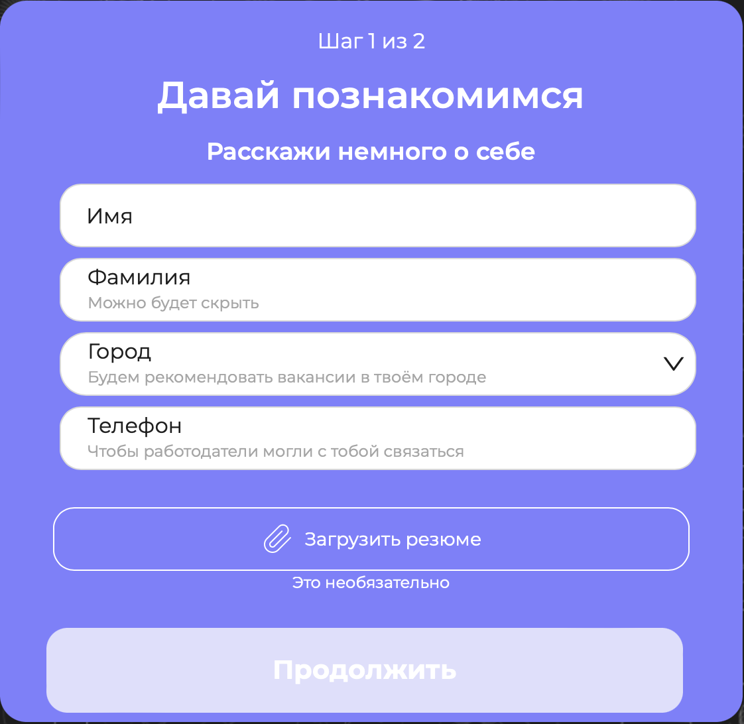
Укажи свои имя, фамилию, город и телефон
ШАГ #2
На этом этапе предлагаем еще загрузить резюме (если оно у тебя есть).
Если резюме пока нет, то заполняй профиль на Jobby как можно подробнее – он заменит тебе CV!

Slide 11
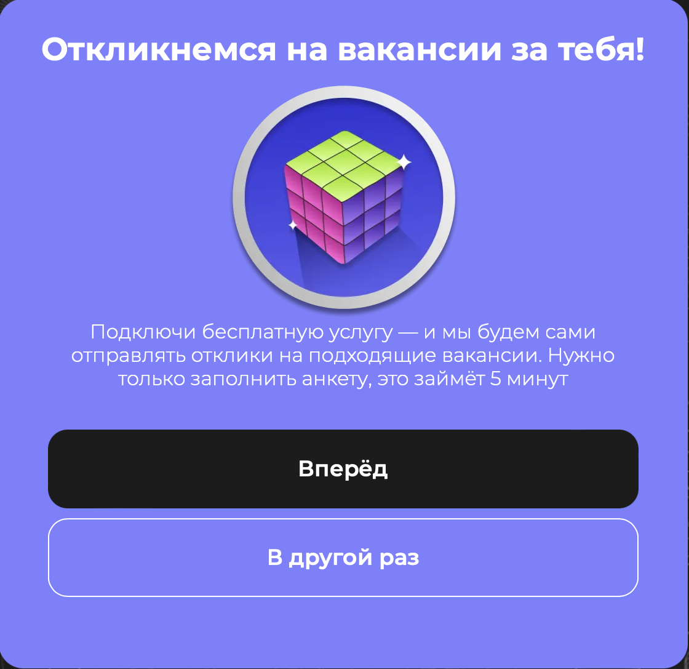
Как насчет того, чтобы наш AI откликнулся за тебя?
ШАГ #3
Здесь мы предлагаем тебе подключить бесплатную услугу – мы можем отправлять отклики на подходящие вакансии за тебя.
Расскажи о предпочтениях по вакансиям дальше!
Если не хочешь, нажми “В другой раз” – и сразу попадешь на страницу поиска вакансий.

Slide 12
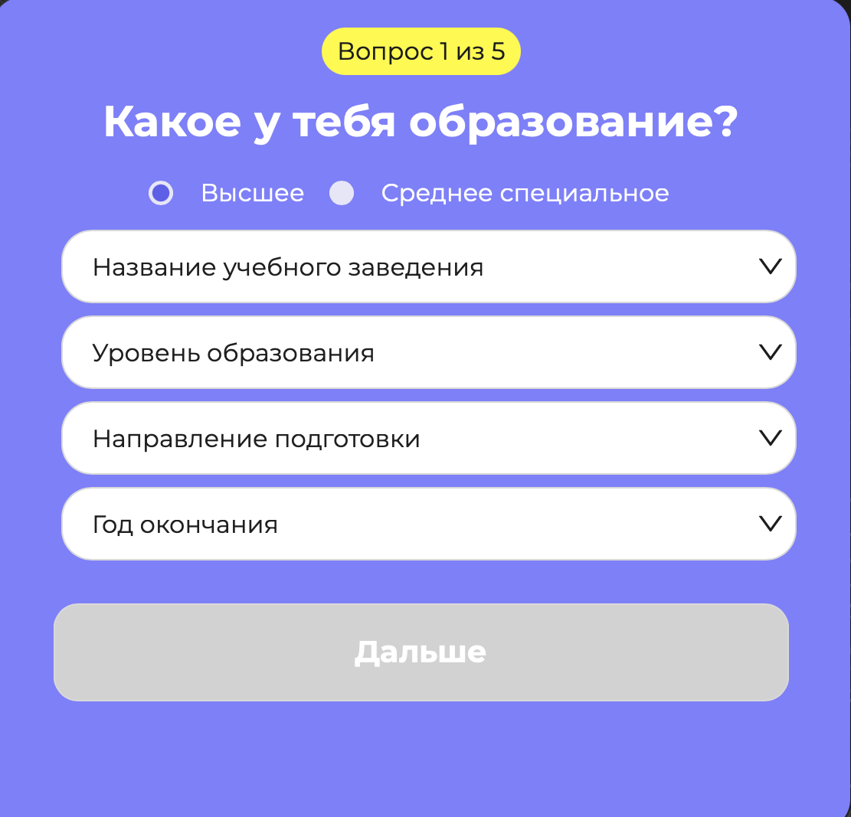
Расскажи о своем образовании
ШАГ #4
Тут всё просто: выбери, какое образование у тебя – высшее или среднее специальное.
А затем укажи название учебного заведения, уровень образования, направление подготовки и год окончания.

Slide 13
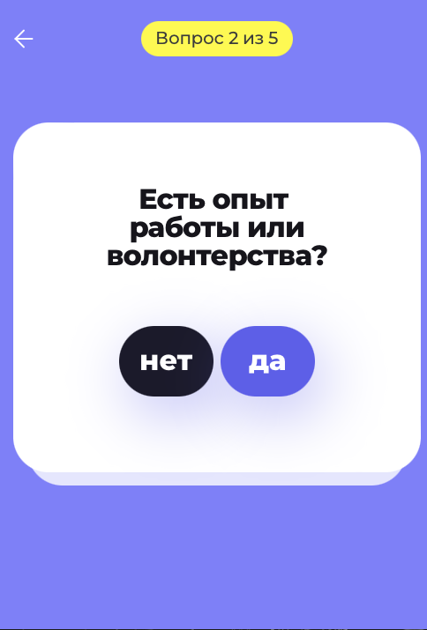
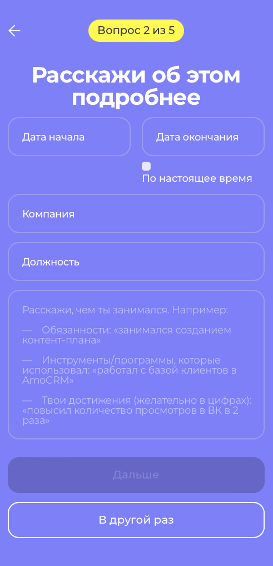
Поговорим о твоем опыте
ШАГ #5
Здесь мы спросим, есть ли у тебя опыт работы или волонтерства.
Если у тебя уже есть опыт, то нажми “Да” и расскажи об этом подробнее.
Если опыта пока нет, нажми “Нет” и переходи к следующему вопросу.

Slide 14
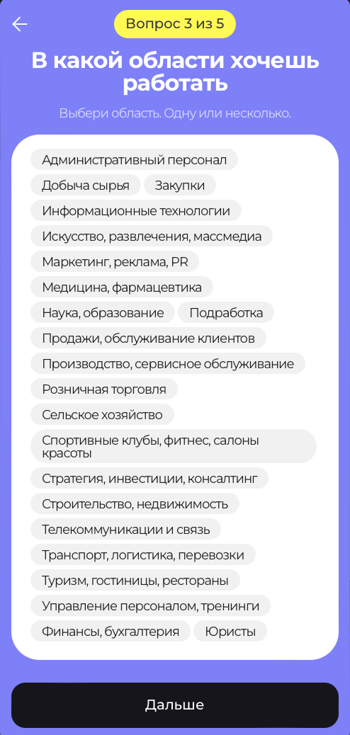
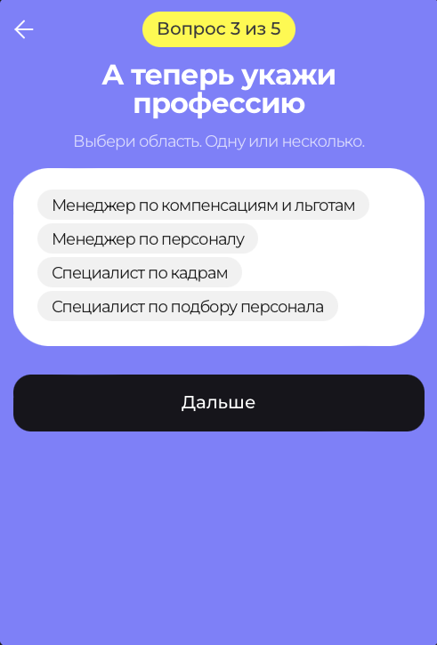
Выбери область и профессию для будущей работы
ШАГ #6
20+ профессиональных областей
Мы предлагаем нажать на те области, где бы ты хотел работать. Можешь выбрать одну или несколько!
После выбора профобластей, ты сможешь выбрать в них конкретные желаемые профессии.

Slide 15
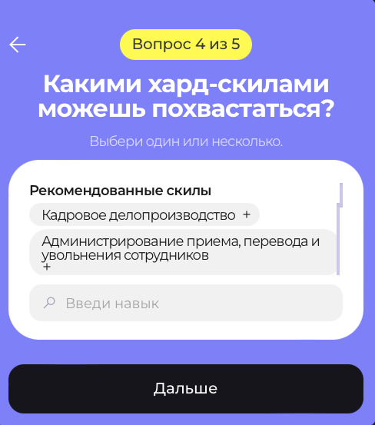
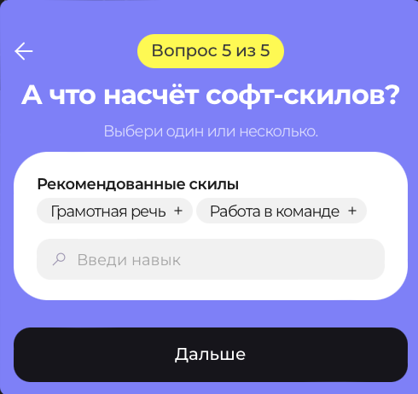
Еще чуть-чуть! Не забудь про хард и софт скиллы!
ШАГ #7
Укажи свои гибкие и технические навыки, которыми ты обладаешь :)

Slide 16
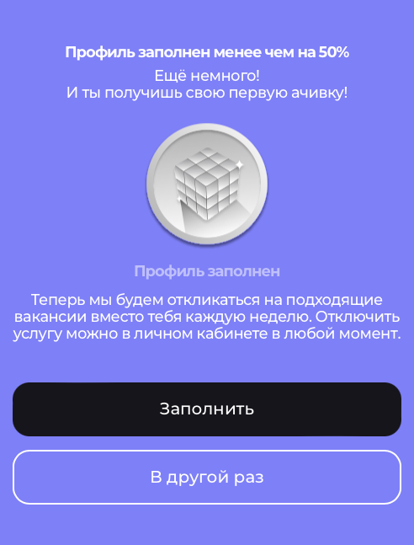
Доделай профиль или начинай искать вакансии
ШАГ #8
Выбери, что делать дальше
Чем хочешь заняться: искать вакансии или доработать свой профиль?
Если нажмешь “Заполнить”, то попадешь на страницу со своим digital-резюме, где сможешь дозаполнить курсы, языки, проекты и тд.
Если нажмешь “В другой раз”, то попадешь сразу на страницу поиска вакансий – и вперед откликаться!

Slide 17
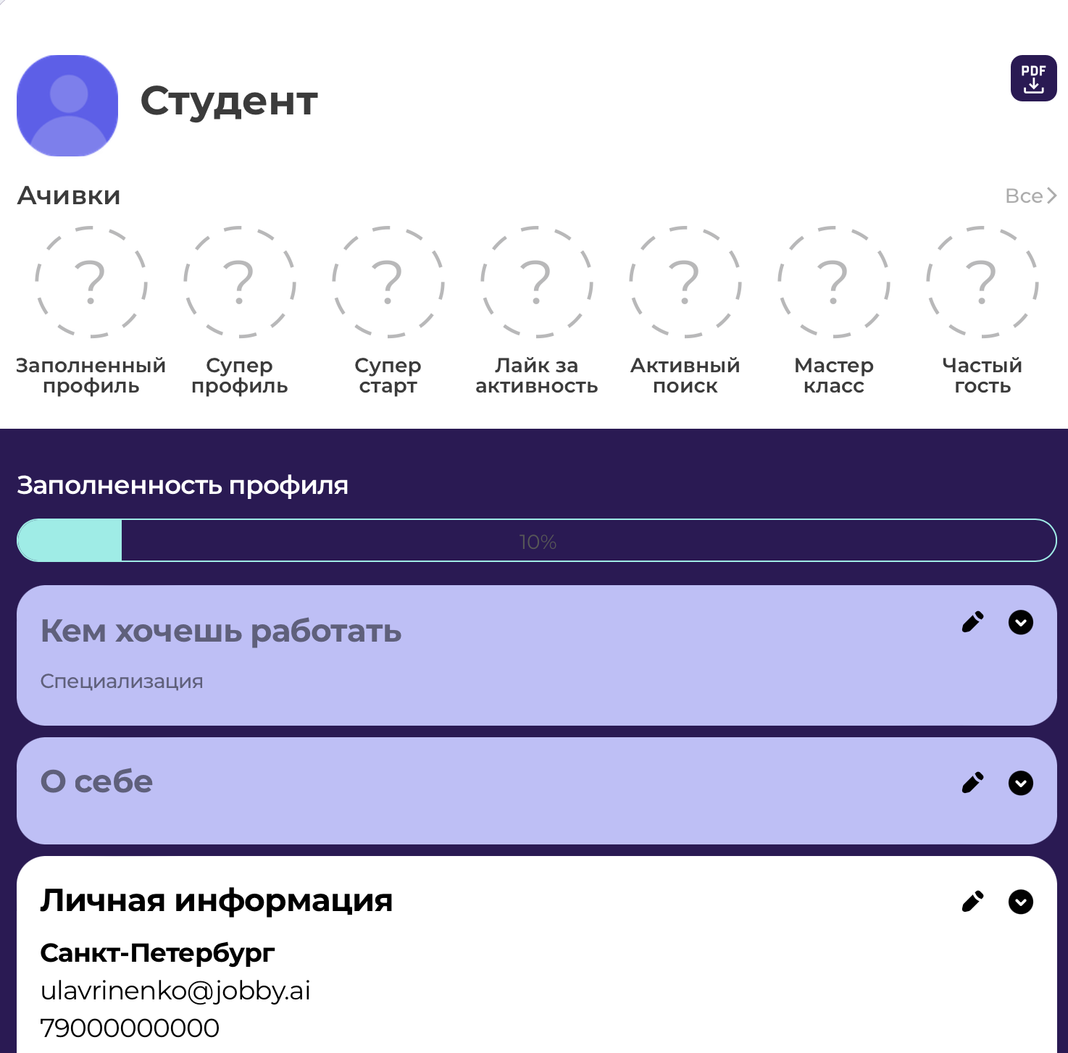
Окей, давай доделаем твой профиль
ШАГ #9
Вот так выглядит твое Jobby-резюме
Пройдемся по каждому блоку
Кстати, вот тут ты можешь потом скачать свое резюме в формате pdf

Slide 18
Основные ошибки с фото
Значение профессионального внешнего вида

Slide 19
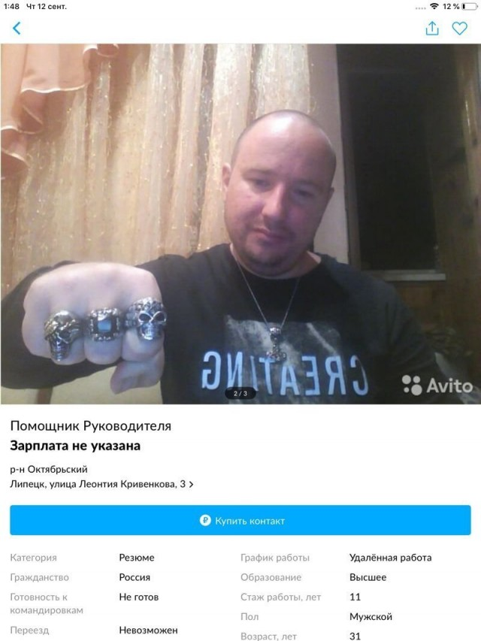
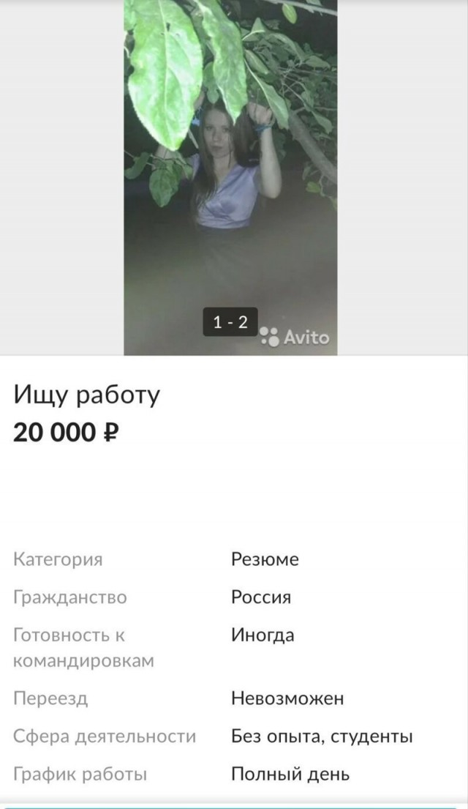
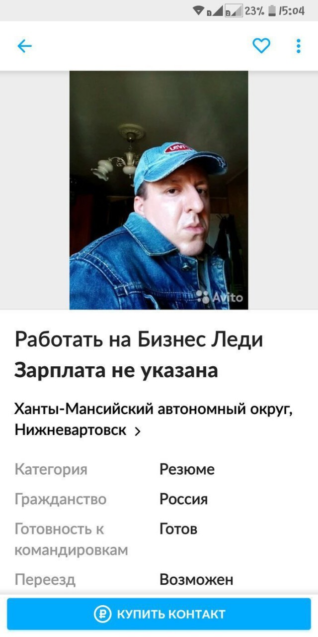
Пожалуйста, не делай так!

Slide 20
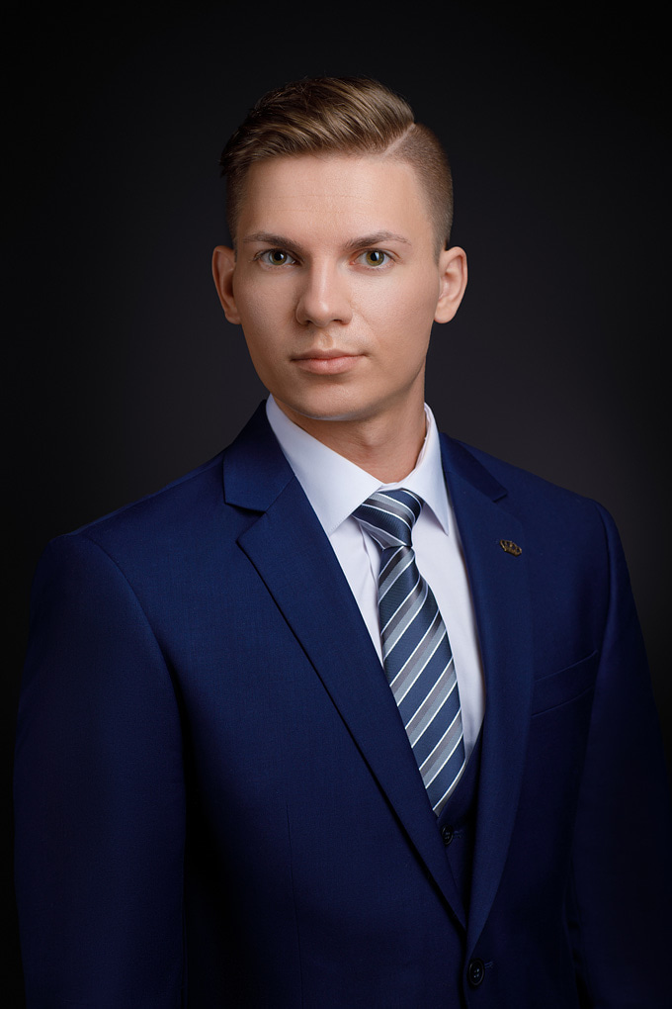
Как надо

Slide 21
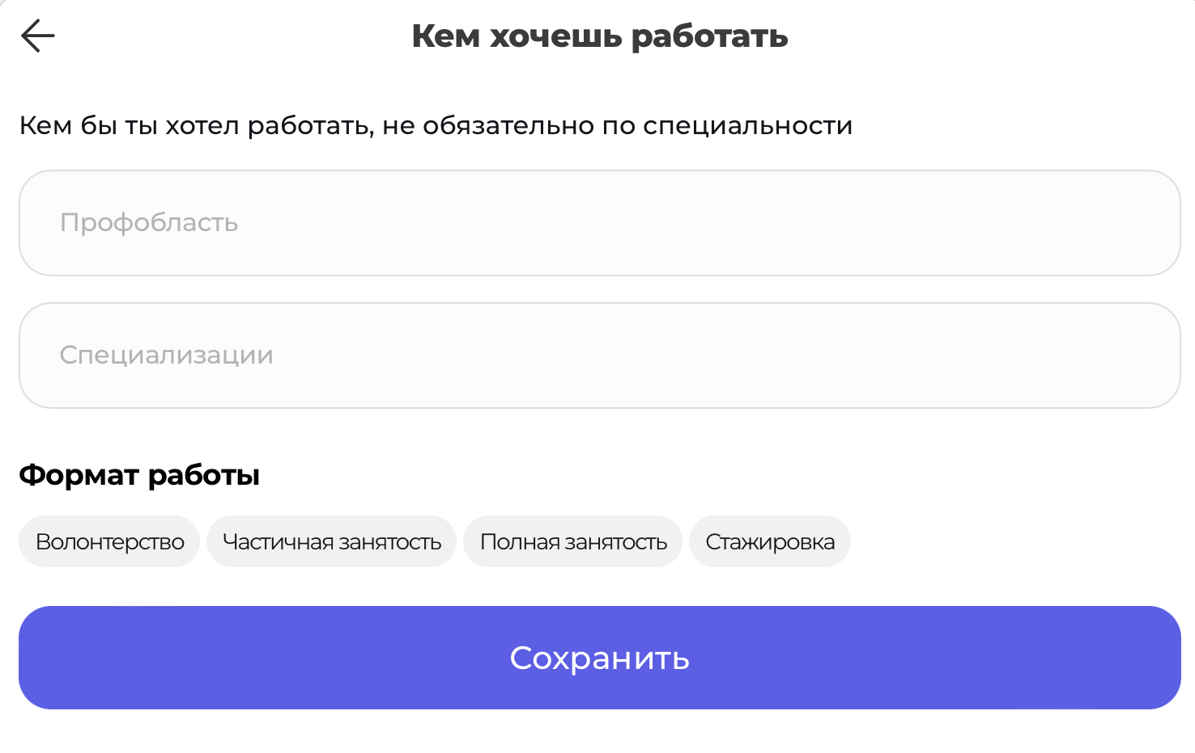
Начнем с фотки и проверим пожелания по работе
ШАГ #10
Здесь ты можешь загрузить свою фотографию
Тут ты можешь добавить/изменить, кем хочешь работать: нужно выбрать профобласть, специализацию и формат работы

Slide 22
Что писать в разделе «о себе?»
Выдержки из вашего профессионального опыта
Ваши самые сильные навыки, компетенции, имеющие отношение к желаемой должности
Чем вы будете полезны компании

Slide 23
Что писать в разделе «о себе?»
Хороший пример:
Работаю в продажах три года. Умею общаться с клиентами, выявлять их потребности, применять разные техники продаж, работать с возражениями, не боюсь отказов. В свободное время изучаю книги по психологии, чтобы улучшить навыки убеждения.
Неудачный пример:
Я настоящий профессионал своего дела. Коммуникабельная, позитивная, стрессоустойчивая, активная и ответственная. Мои хобби: люблю готовить и танцевать бачату. Семейное положение: есть муж и две дочери.

Slide 24
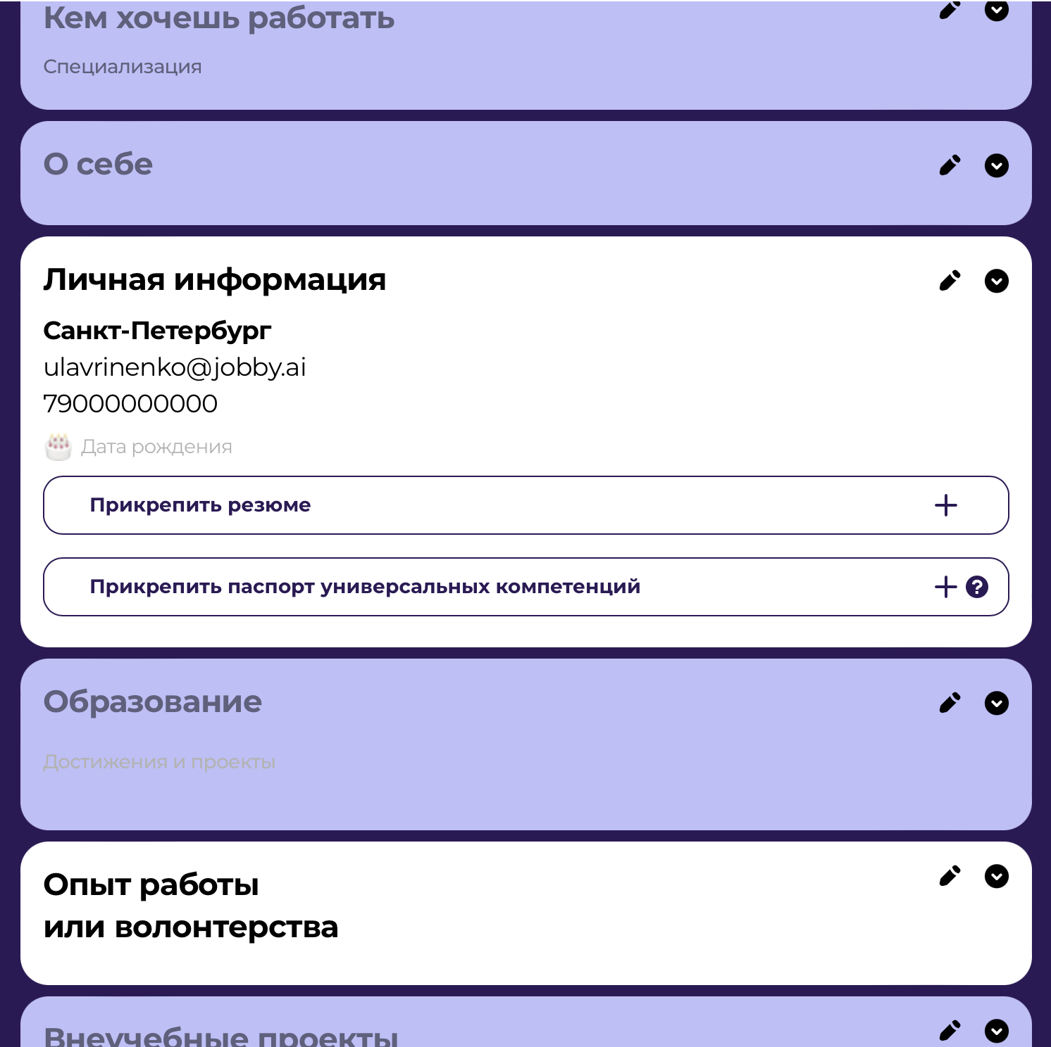
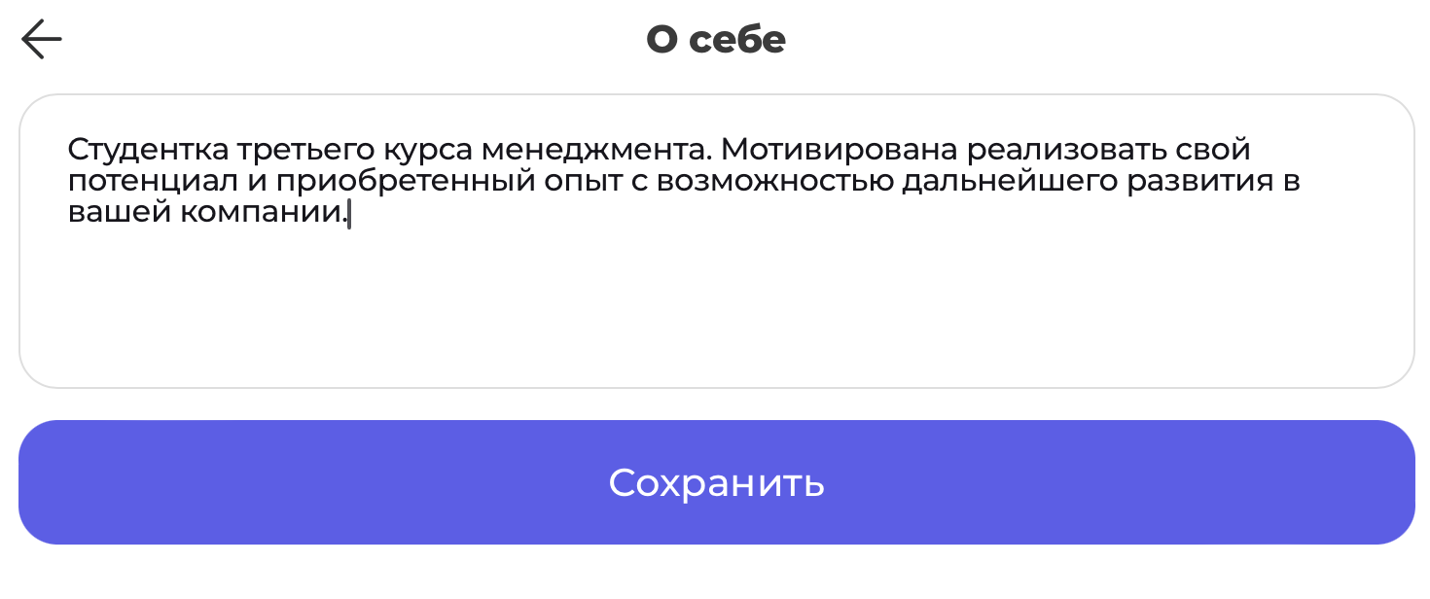
Расскажи кратко о себе
ШАГ #11
Здесь напиши 2-3 предложения о себе. Пример ниже👇

Slide 25
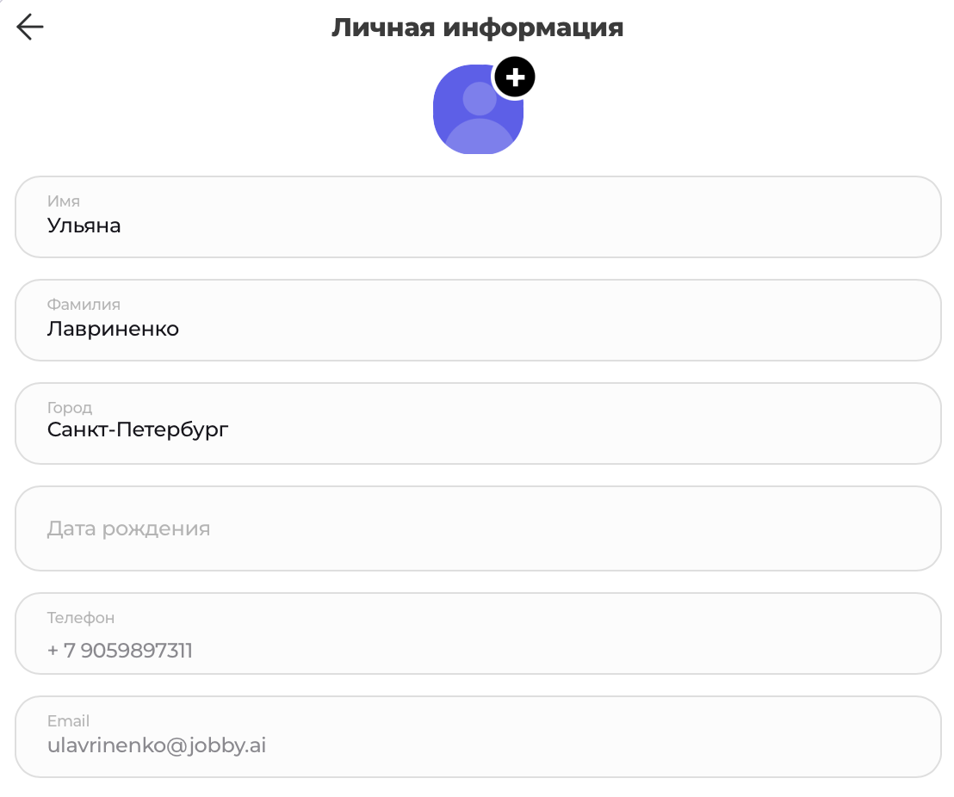
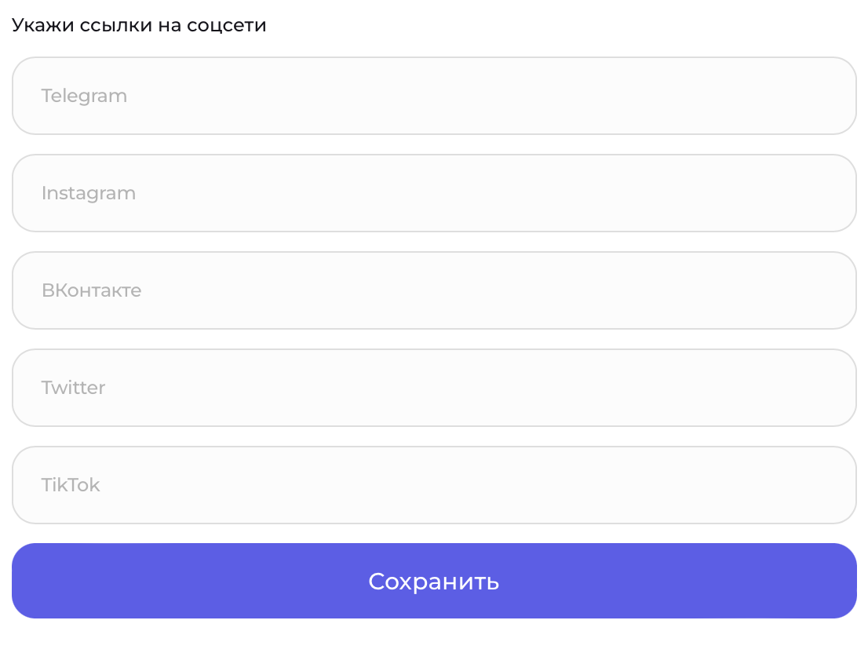
Добавь личную информацию о себе
ШАГ #12
Тут ты можешь добавить личную информацию:
- Имя, фамилия, город, дата рождения, телефон, email
- При желании добавь ссылки на соцсети + резюме и паспорт компетенций (можно в форматах DOC, DOCX, PDF, JPEG, JPG, PNG)

Slide 26
Структура резюме
- опыт работы заполняется от последнего места работы к первому (если опыта нет, то Вы точно проходили практику/делали проекты/писали курсовые работы – пишите про них)
- образования – от высшей ступени образования к нижней
- не описывай что делал, напиши что сделал!
- добавь навыки и пройденные курсы

Slide 27
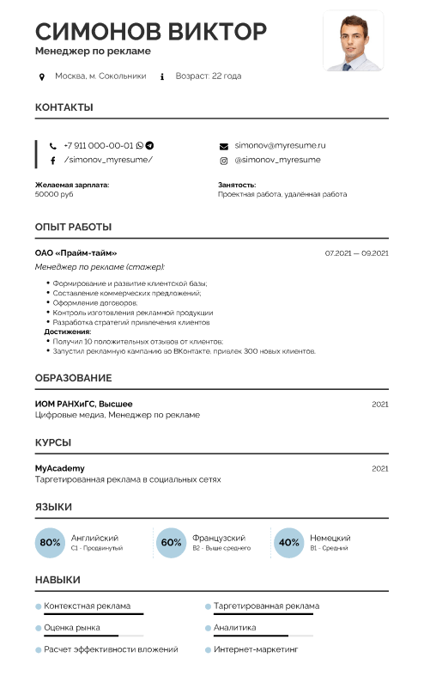
Что написать в резюме молодому специалисту
- обрати внимание HR-а на практику и стажировки
- если ты активно участвовал в жизни университета – это сыграет тебе на руку
- участие в кейс-чемпионатах, научных конференциях и пр.
- опиши область своих профессиональных интересов

Slide 28
Что категорически нельзя писать в резюме
врать о своем опыте и своих навыках
свои школьные достижения
стандартные знания, которыми владеют все
использовать профессиональный слэнг

Slide 29
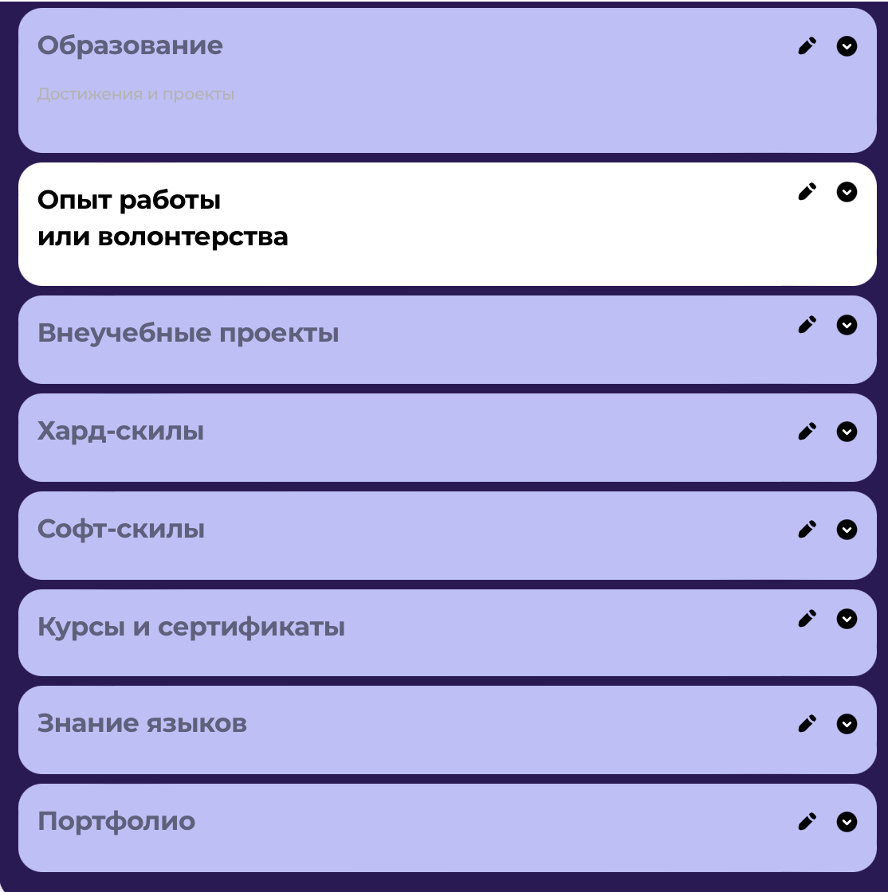
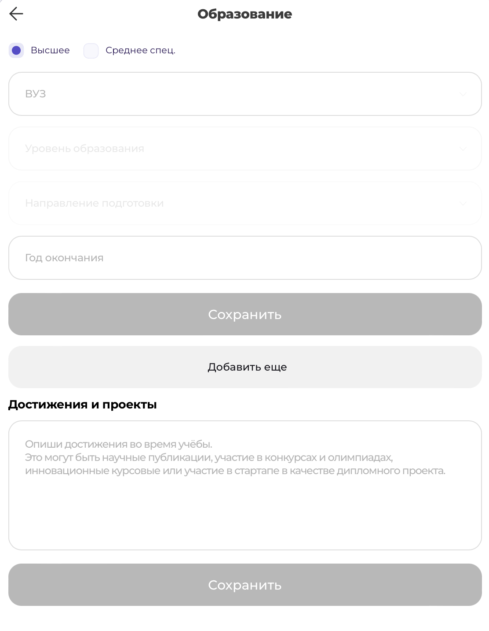
Укажи все свои образования
ШАГ #13
Добавь информацию о своих образованиях

Slide 30
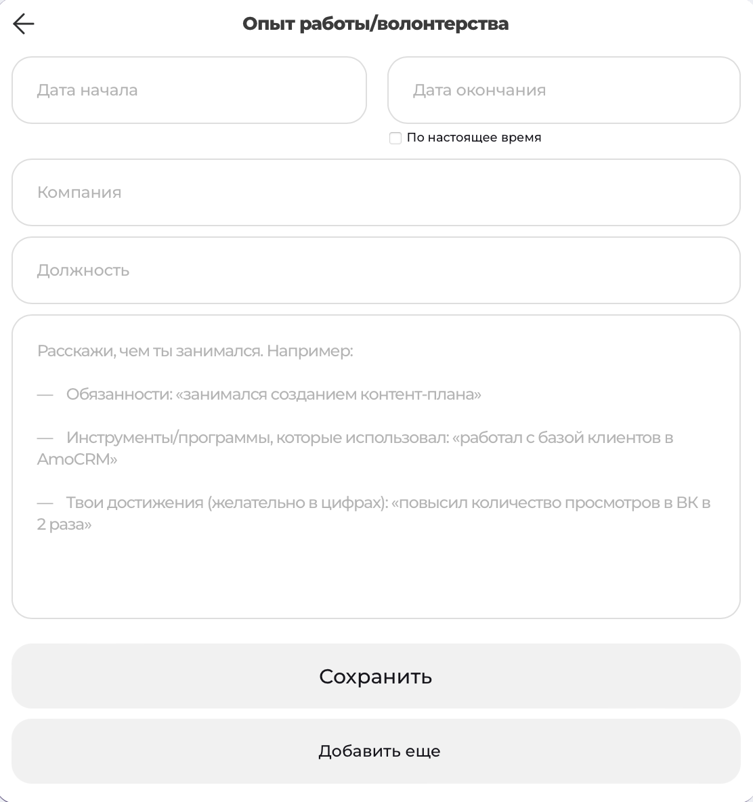
Отметь все опыты работы и волонтерства
ШАГ #14
Добавь всю информацию об опыте работе

Slide 31
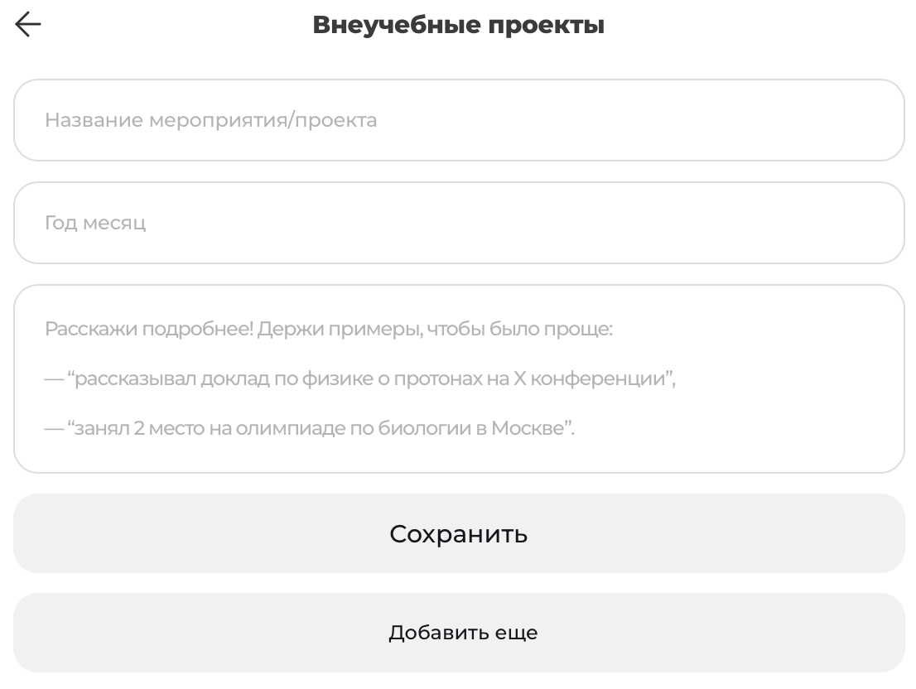
Расскажи о внеучебных проектах
ШАГ #15
Вот тут можешь добавить конференции, кейс-чемпионаты, олимпиады и тд

Slide 32
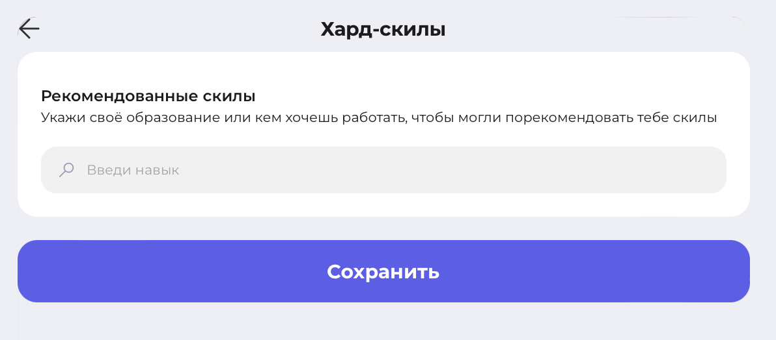
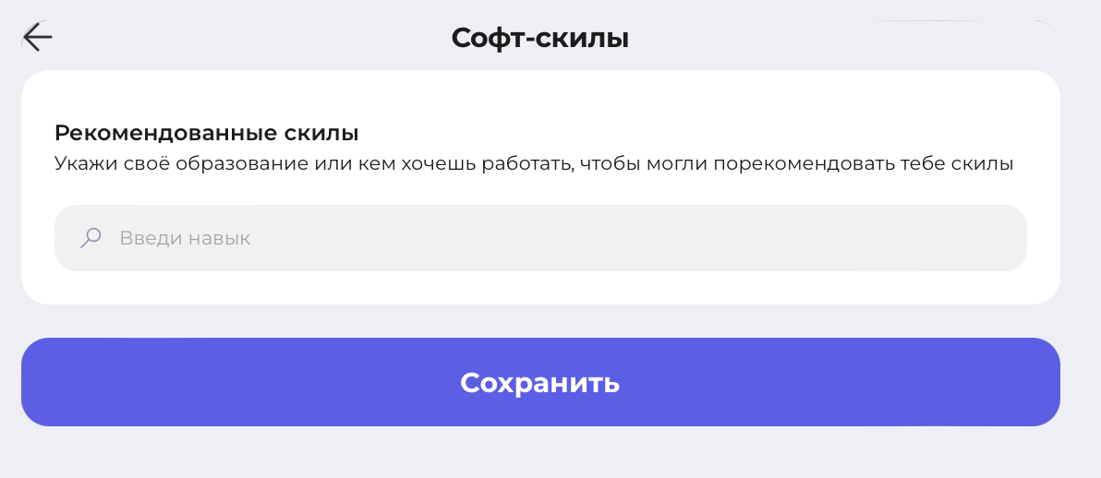
Добавь свои софт и хард скиллы
ШАГ #16
Если до этого ты не указал свои скиллы, укажи сейчас!

Slide 33
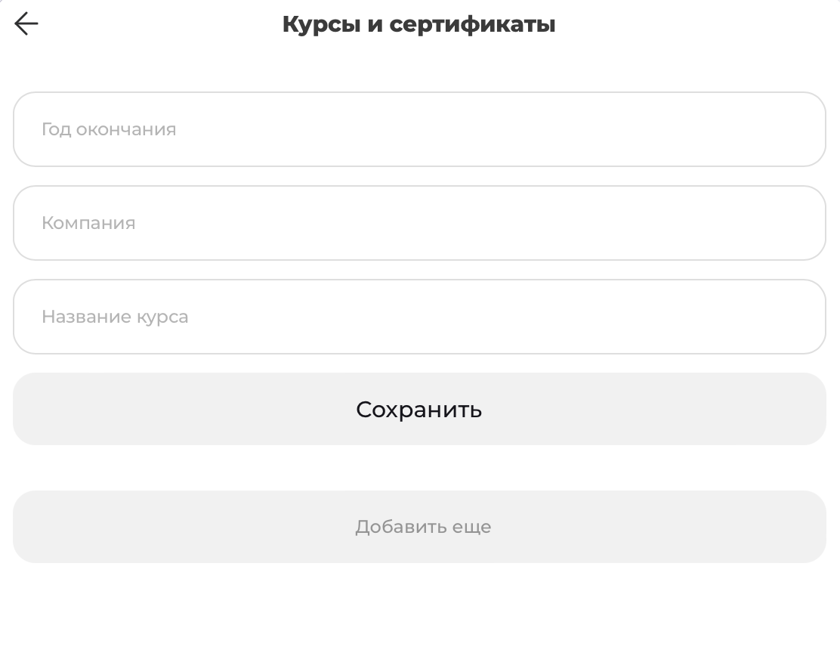
А курсы и сертификаты есть?
ШАГ #17
Если есть, то добавь их сюда!

Slide 34
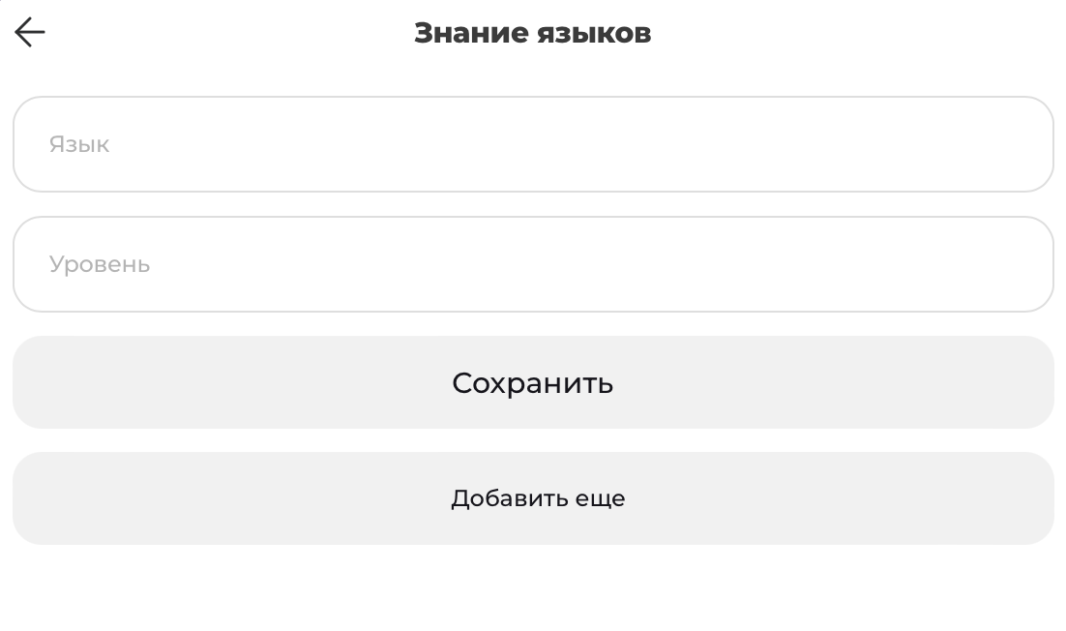
Ду ю спик инглиш?
ШАГ #18
Отметь свои знания иностранных языков
*а сюда можешь подгрузить портфолио (если есть) в форматах DOC, DOCX, PDF, JPEG, JPG, PNG или прикрепить ссылку на файл

Slide 35
Зачем нужно сопроводительное письмо
Привлечь внимание рекрутера
Продемонстрировать навыки письма и формулирования мыслей
При смене профессии или отсутствия подходящего опыта
*Плюсы для резюме от сопроводительного письма в том, что таким образом вы показываете работодателю свою заинтересованность в вакансии и рассказываете о себе больше, чем позволяет это сделать резюме.

Slide 36
Требования к письму
Не более 3-5 абзацев, письмо должно выглядеть цельным и лаконичным
Стиль должен быть деловым, но не слишком формальным

Slide 37
Содержание
С чего начать.
Поприветствуйте потенциального работодателя и представьтесь. Напишите, на какую вакансию откликаетесь и откуда о ней узнали. Укажите название компании и должность, на которую откликаетесь, так, как они написаны в вакансии.
Основная часть.
Объясните, почему хотите работать в этой компании и что именно вас привлекает в вакансии. Далее расскажите о своих профессиональных качествах, которые будут полезны компании.

Slide 38
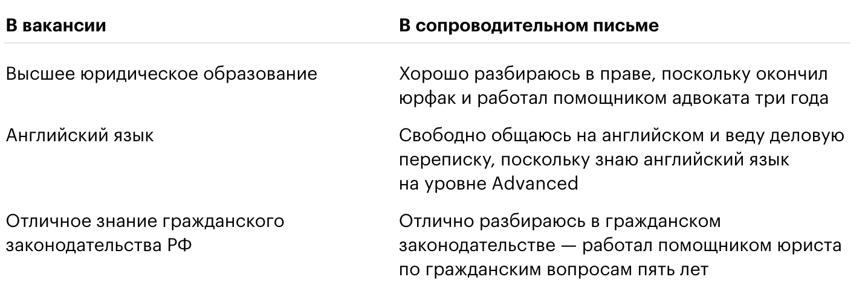
Как соотнести основные требования работодателя и ваш опыт или знания
*Если соответствуете не всем требованиям вакансии, лучше написать об этом прямо и добавить, что планируете с этим делать.

Slide 39
Если соответствуете не всем требованиям в вакансии

Slide 40
Содержание
Заключительная часть.
Поблагодарите потенциального работодателя за то, что прочитал ваше письмо до конца. Напишите, что готовы приехать на собеседование, если вы, как кандидат, понравитесь и можете подойти на должность. Призовите к действию, например: «Звоните – буду рад пообщаться по телефону или на личной встрече»

Slide 41
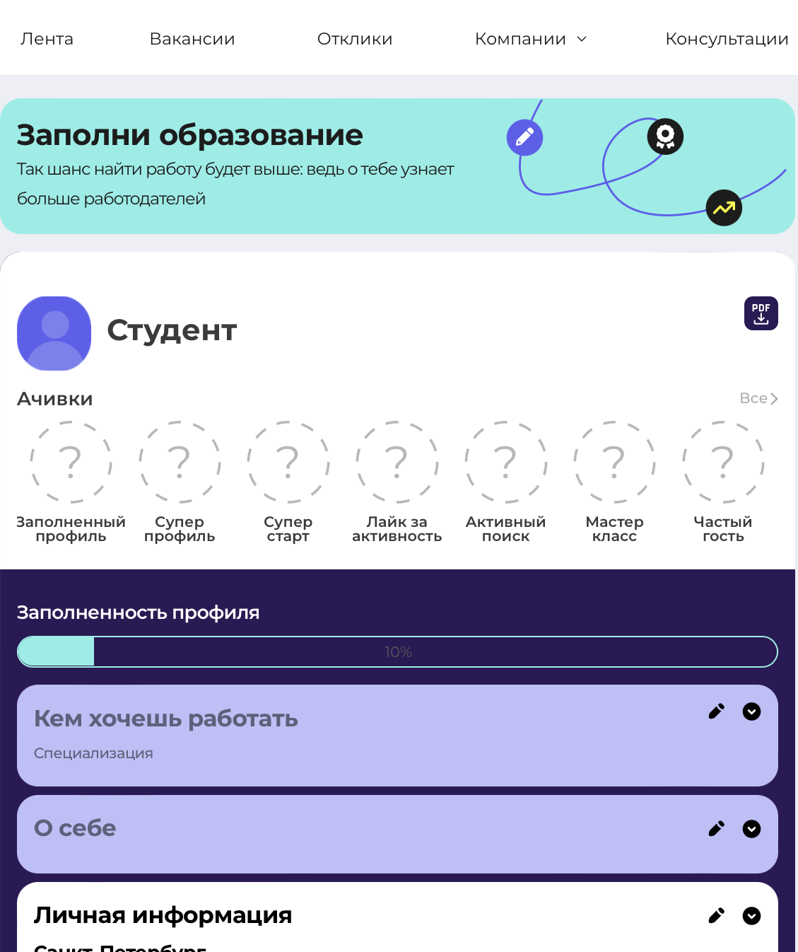
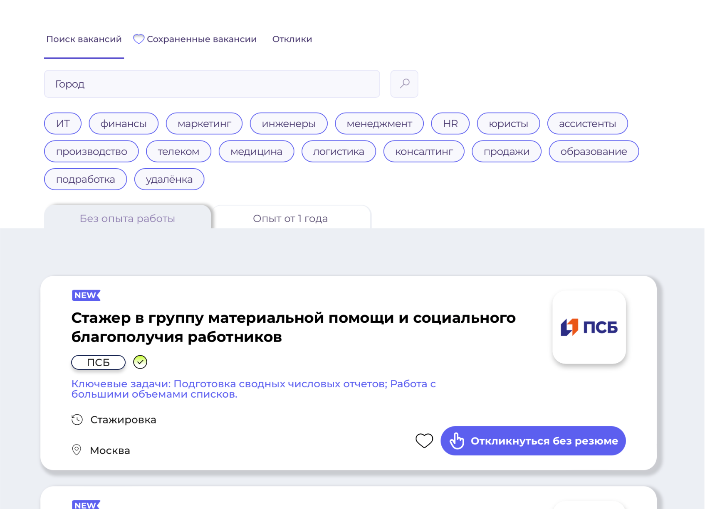
Финиш! Вперед искать вакансии!
ШАГ #19
Кликай на “Вакансии” в меню
Это поиск, тут уже поди разберешься!👇

Slide 42
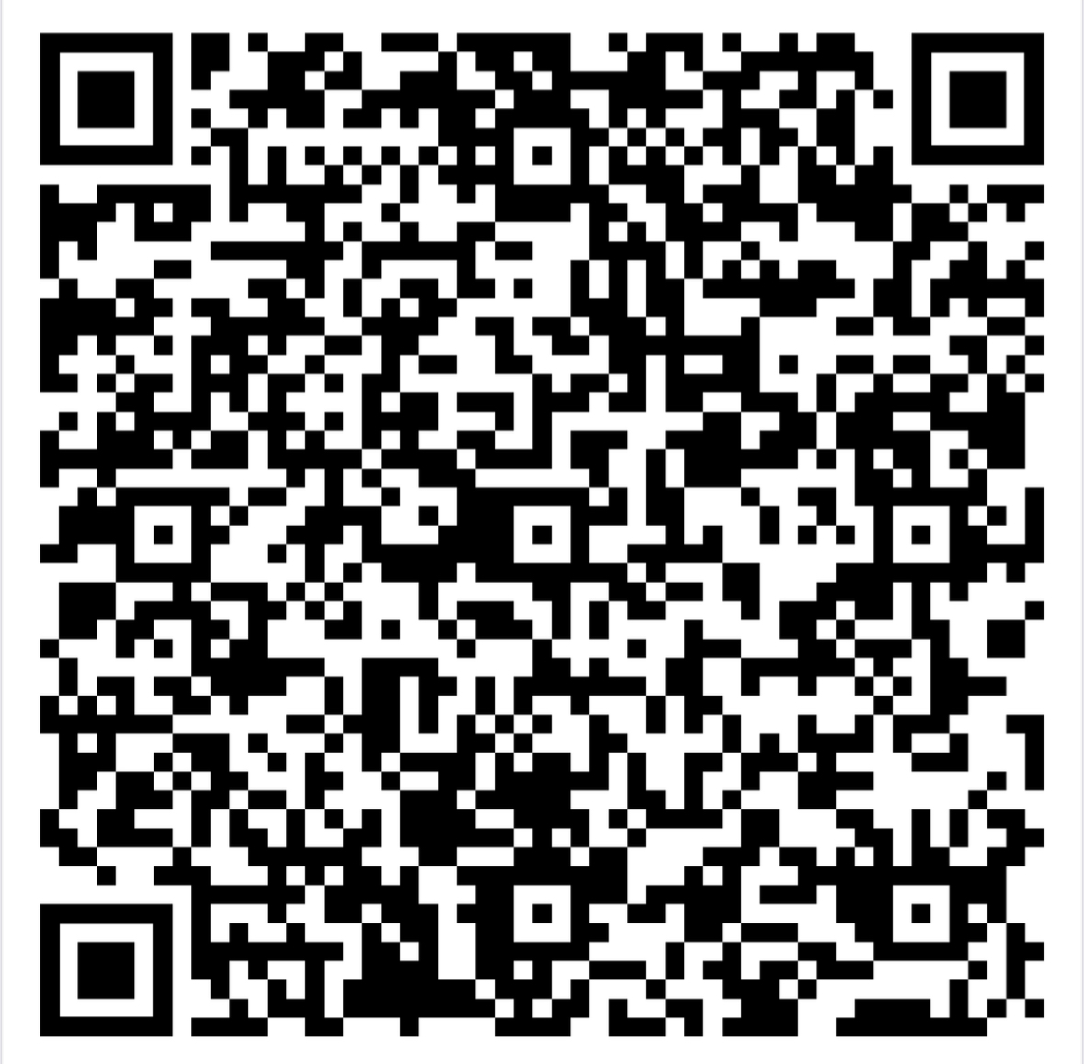
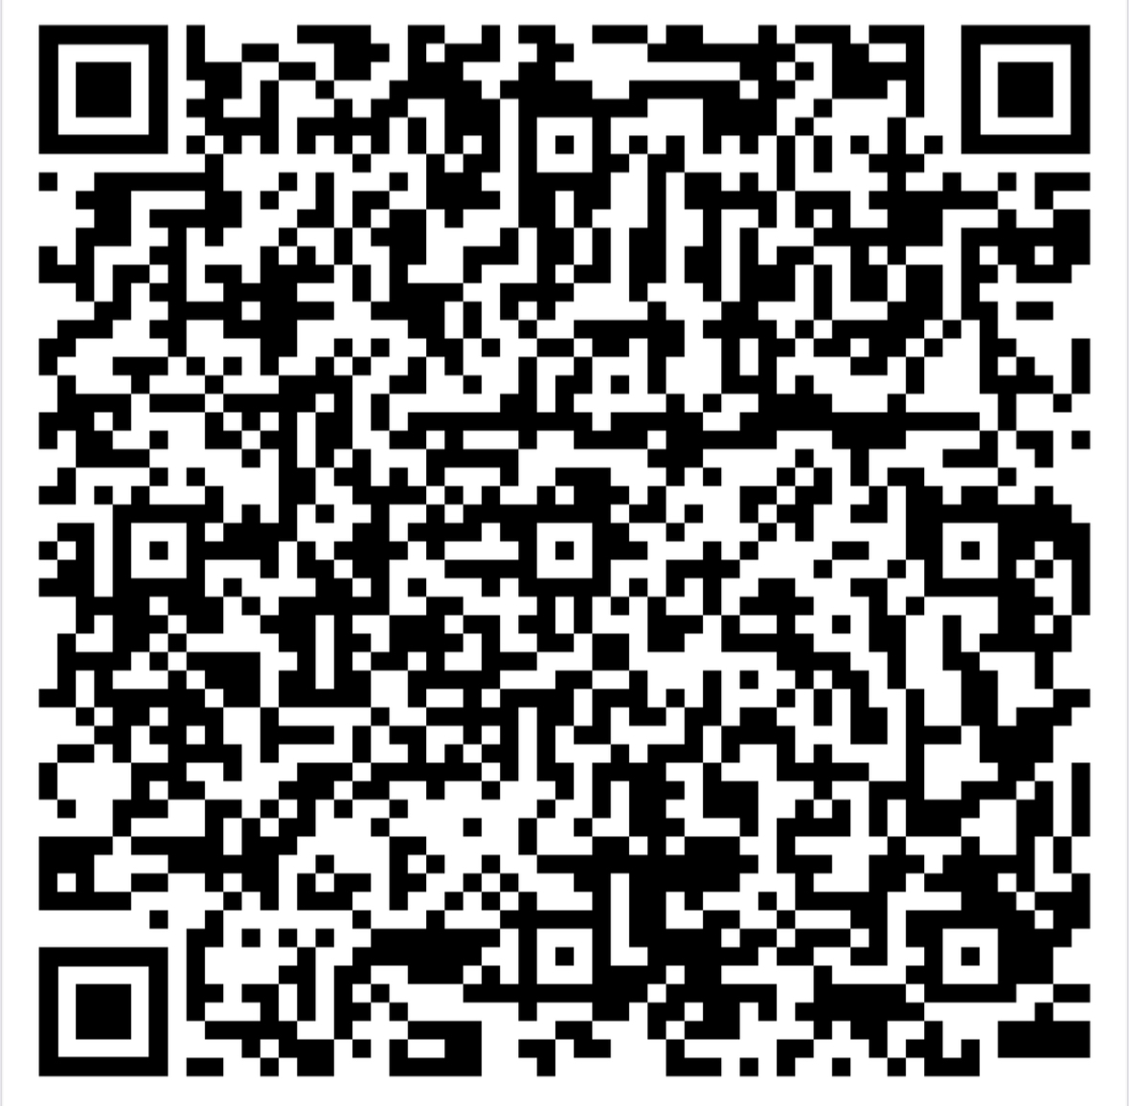
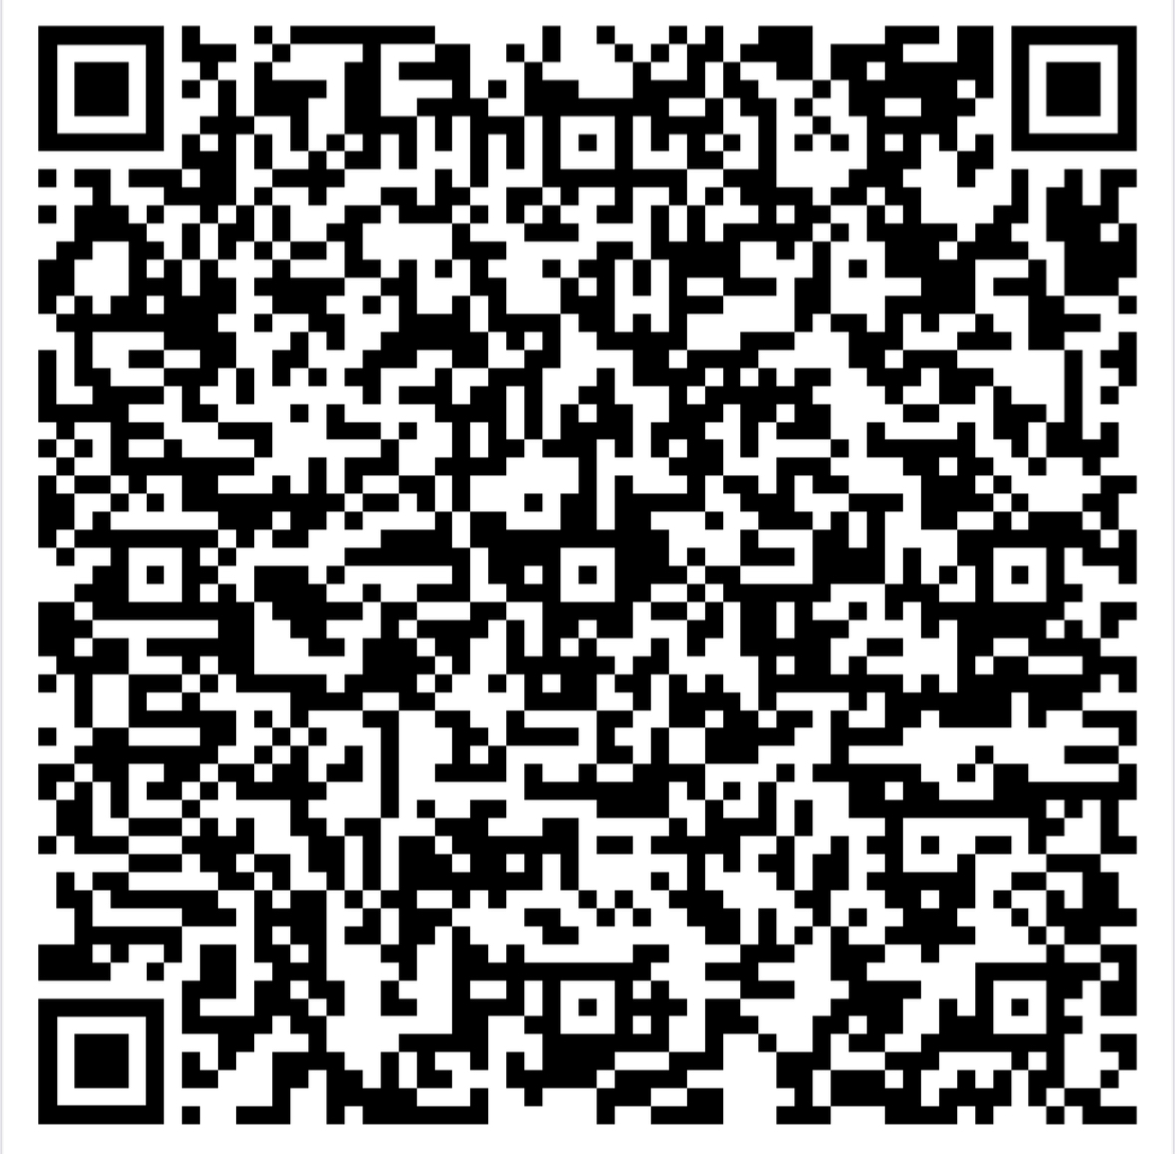
Чтобы откликнуться
прямо сейчас на стажировку
Сканируй QR-код
Стажёр по информационной безопасности
Школа разработки Pega
Менеджер по сохранению клиентов

